Slide 1
软件测试方法和技术
第7章 专项测试
河南大学 冯东栋
版权所有©️ 仅限于教学使用

Slide 2

7.2 安全性测试
Notes:
威胁模型与安全漏洞模式
安全性测试的范围与方法
贯穿研发生命周期的安全性测试
Web安全性测试
安全性测试工具

Slide 3


知道它们的区分吗？
白帽黑客
黑帽黑客
Notes:
白帽黑客，也称为白帽子黑客，是指那些专门研究或从事网络、计算机技术防御的人。他们通常受雇于各大公司，是维护世界网络、计算机安全的主要力量。白帽黑客的工作包括探测网络中的软件或系统的漏洞，并将漏洞信息告诉网站管理员，不进行破坏性更改。他们的目标是保护网络安全、修补漏洞，通过模拟黑客攻击来检测产品的可靠性。白帽黑客的行为是合法的，他们的工作出发就是要解决所有的安全问题，所看所想必然要求更加的全面、宏观。
黑帽黑客，也称为黑帽子黑客，专门研究病毒木马、操作系统，寻找漏洞，并以个人意志为出发点攻击网络或计算机。黑帽黑客的行为是破坏性的，他们的目的是入侵系统，找到对他们有价值的数据。黑帽黑客的工作心态是有选择性、针对性的，只需要以点突破，找到对他们最有用的一点，以此渗透。他们的主要目的是利用黑客技术造成破坏，甚至进行网络犯罪。
简而言之，白帽黑客和黑帽黑客的区别在于前者致力于保护网络安全和系统完整性，而后者则利用技术进行破坏和非法入侵。白帽黑客的行为是合法的，旨在提高系统的安全性；而黑帽黑客的行为是非法的，旨在获取非法利益或进行破坏。

Slide 4
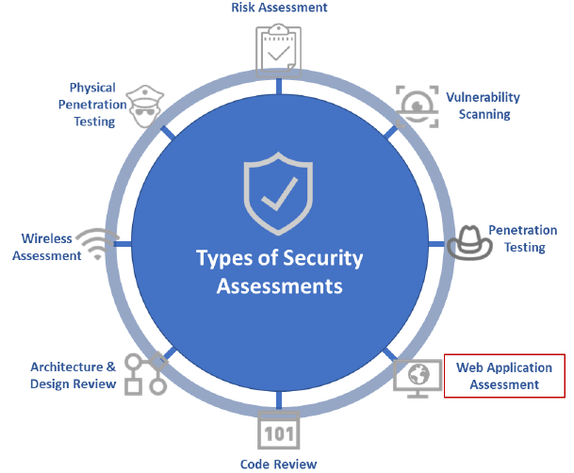
安全性测试
威胁模型与安全漏洞模式
安全性测试的范围与方法
贯穿研发生命周期的安全性测试
Web安全性测试

Slide 5
威胁模型与安全漏洞模式

Slide 6
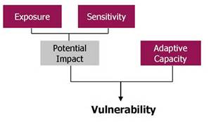

安全性缺陷 － 漏洞
脆弱性（vulnerability），又称弱点或漏洞，是IT系统中存在的可能被威胁利用造成损害的薄弱环节，脆弱性一旦被威胁成功利用就可能违犯安全策略, 对IT系统（资产）造成损害
Notes:
vulnerability [ˌvʌlnərə'bɪləti]
脆弱性；弱点；易伤性；可捕性
网络漏洞；易损性；脆弱度
Adaptive capacity:适应能力
Potential Impact:潜在影响
Exposure：暴露
Sensitivity：敏感
susceptibility , weakness , defenselessness , defencelessness , helplessness

Slide 7

安全性：漏洞来源
恶意：木马病毒、陷门、逻辑/定时炸弹
非恶意：如隐秘通道
故意
漏洞
校验错误
范围错误
串行错误
认证／鉴别错误
边界条件错误
其它可利用的逻辑错误
无意
Notes:
所谓陷门是一个程序模块秘密的、未记入文档的入口。一般陷门是在程序开发的时候插入的一小段程序，或者是为了将来发生故障后，为程序员提供方便等合法用
逻辑炸弹又称分枝炸弹，是一种当运行环境满足某种特定条件时执行其他特殊功能的程序，触发条件可能是日期和时间的组合，由程序设计者设定
2001年10月1日0时0分0秒，147台YS-88型电力故障录波器软件程序中的“逻辑炸弹”准时爆炸，设备功能瘫痪。影响遍布全国各省的147个变电站和发电厂
KV300 江民炸弹
第一，逻辑炸弹。在网络软件(比如程序控制交换机的软件中)可以预留隐蔽的对日期敏感的定时炸弹。在一般情况下，网络处于正常状态，一旦到某个预订的日期，程序便会自动跳转到死循环中，造成死机甚至是网络瘫痪事件的发生。
第二，遥控旁路。某国向我国出口一种传真机，其软件可以通过遥控将加密接口旁路，从而失去加密功能，造成信息泄密。
第三，远程维护。某些通信设备具有一种远程维护功能，可以通过远程终端，由公开预留的接口进入系统完成维护检修功能，甚至可以实现国外厂家维护人员在其本部终端上对国内进口设备进行远程维护。这种功能在带来明显的维护管理便利的同时，当然也带来了一定的潜在威胁。
第四，非法通信。某些程控交换机具有单向监听功能，即就是特许用户，利用自身的话机拨号，可以监听任意通话方的话音而不会被发现。
第五，贪婪程序。一般程序都有一定的执行时限，如程序被有意或者错误更改为贪婪程序和循环程序，或者被植入某些病毒，那些程序则会长期占用计算机使用时间，造成以外阻塞使得合法用户被排挤在外不能得到服务。

Slide 8
危险、攻击手段
信息收集
Ping/telnet/whois/Traceoute
端口扫描 snmp,superscan
常规信息获取
漏洞扫描
社会工程学
搜索引擎
预攻击（扫描）
DoS
远程渗透
口令猜测
远程溢出，如getadmin
应用攻击：如SQL注入
攻击
攻击
权限提升（本地溢出、口令嗅探等）
后门
痕迹擦除
后攻击
Notes:
除了基本的连通性测试外，ping命令还可以用于收集其他有用的信息。例如，通过多次执行ping命令并观察结果的变化，用户可以评估网络的稳定性；通过指定不同的参数和选项，ping命令还可以提供有关丢包率、抖动和路由等信息的详细输出，这些对于诊断和解决网络故障至关重要。
在使用ping命令时，需要注意一些安全和隐私方面的考虑。例如，攻击者可能会使用ping命令进行扫描和探测，以发现潜在的漏洞或目标主机。因此，对于重要的系统和网络，应该合理配置防火墙和安全策略，以限制或禁止未经授权的ping请求。
在信息收集方面，Telnet可以用于获取远程设备的状态、配置和日志信息。通过Telnet连接到远程设备，用户可以执行各种命令来查询设备的状态、配置参数以及历史日志。这些信息对于网络管理员来说至关重要，可以帮助他们了解设备的运行状态、发现潜在的问题并进行故障排除。
通过WHOIS协议，用户可以向WHOIS服务器发送查询请求，以获取域名的注册者、注册商、注册日期、到期日期等相关信息。这些信息有助于用户了解域名的所有权和注册情况，从而进行相应的操作，如购买、续费、转让等。
Traceroute是一种用于收集网络信息的工具，其主要功能是追踪数据包从源主机到目标主机之间所经过的路由器路径，并测量每个路由器的耗时。通过Traceroute，用户可以了解数据包在互联网上的传输路径，以及每个节点的响应时间和可能存在的问题。
端口扫描:原理主要是向目标计算机的每个端口发送消息，并分析接收到的回应类型，从而判断该端口是否在使用，以及可能存在的安全弱点。扫描过程中，扫描器会记录并分析每个端口的响应情况，进而识别出远程主机上安装的各种服务及其潜在的安全问题。
SNMP扫描和SuperScan扫描都是网络安全领域中的重要工具和技术，它们在网络安全评估、漏洞发现和防护等方面发挥着重要作用。但使用时必须谨慎合法，避免滥用或误用。
漏洞扫描:是指基于漏洞数据库，通过扫描等手段对指定的远程或者本地计算机系统的安全脆弱性进行检测，发现可利用漏洞的一种安全检测行为。它是网络安全中非常重要的一环，可以帮助组织发现并及时修复系统中存在的安全漏洞，减少被黑客攻击的风险。
社会工程学:是一种利用人的心理、行为模式以及社会习惯等非技术手段，来诱导目标人物泄露敏感信息或进行不当操作的攻击方式。其攻击方式多种多样，主要可以分为以下几类：
钓鱼攻击：通过发送伪造的邮件或建立虚假的网站，诱导受害者点击链接或下载恶意软件，从而获取其个人信息或执行恶意代码。
电话诈骗：冒充银行、公安机关等机构的身份，通过电话引导受害者提供个人信息或进行转账操作。
社交工程渗透：利用社交媒体、公开信息或人际关系，获取目标人物的信任并套取敏感信息。
在预攻击阶段，攻击者利用搜索引擎进行广泛的信息搜集，包括目标网站的域名、IP地址、网络拓扑结构，以及操作系统版本、开放的网络服务版本等系统信息。此外，攻击者还可能搜集用户的个人信息，如用户标识、组标识、共享资源、即时通信软件账号和邮件账号等。这些信息为攻击者提供了对目标的深入理解，有助于他们制定更为精准的攻击策略。
搜索引擎的网页快照功能也为攻击者提供了极大的便利。通过这个功能，攻击者可以获取到目标网站的历史版本或已被删除的信息，从而发现潜在的漏洞或敏感数据。此外，搜索引擎还能帮助攻击者找到与目标相关的特殊URL关键字或具备特定格式的文件，这些信息可能对攻击者实施攻击具有极大的价值。
一般利用缓冲区溢出漏洞攻击root程序，大都通过执行类似“exec(sh）”的执行代码来获得root 的shell。ROOT权限是设备或系统的最高权限用户即可，只要掌控了这个用户的使用权，那么系统的任何设置都可以修改，包括之前无法修改的一些设置和程序参数。
DoS： (Denial of Service)拒绝服务
远程溢出漏洞：是一种严重的安全漏洞，通常出现在操作系统或应用程序中。这种漏洞允许远程攻击者发送特制的请求或数据，导致目标系统的缓冲区溢出。当缓冲区溢出发生时，攻击者可能能够执行恶意代码，获得系统权限，进而完全控制受影响的系统。
以著名的MS08-067远程溢出漏洞为例，这个漏洞存在于Windows系统的Server服务中，当处理特制的RPC（远程过程调用）请求时，存在缓冲区溢出问题。攻击者可以利用这个漏洞，通过发送恶意的RPC请求来触发溢出，从而可能远程执行代码，获取对系统的完全控制权。
具体来说，溢出程序可能通过以下步骤来尝试获取远程服务器的root权限：
寻找目标程序：攻击者首先需要在远程服务器上找到存在溢出漏洞的目标程序。这通常需要对目标系统进行深入的分析和探测。
构造恶意输入：攻击者会构造一个特定的输入，这个输入可能是超长的字符串、特制的文件格式或其他能够触发溢出的数据。这个输入被设计用来覆盖程序中的关键数据，如函数返回地址、栈帧指针等。
触发溢出：攻击者将构造好的恶意输入发送给目标程序。当程序尝试处理这个输入时，由于缓冲区大小不足，数据将溢出到相邻的内存区域，覆盖关键数据。
覆盖关键数据：通过溢出，攻击者可以将函数返回地址等关键数据修改为指向恶意代码的地址。这样，当程序返回到被修改的函数返回地址时，控制权将转移到攻击者指定的恶意代码上。
执行恶意代码：攻击者利用这个机会执行任意代码，包括获取root访问权限的代码。这通常涉及到提升权限、绕过安全机制或执行其他恶意操作。
后攻击：在网络攻击中，后攻击可能指的是黑客在初次入侵成功后，为了进一步窃取数据、破坏系统或实施其他恶意行为而进行的后续操作。这些操作可能包括在系统中植入恶意软件、窃取敏感信息或利用已获得的权限进行更深层次的网络渗透。
本地溢出：是指本地计算机因程序数据溢出而关闭或无法执行的情况。当攻击者针对本地计算机执行特定的代码指令，导致程序溢出时，他们可能获得管理员权限。这种攻击的前提通常是攻击者已经通过口令猜测或暴力破解获得了普通用户的密码口令。
缓冲区溢出是本地溢出的一种常见形式。缓冲区是程序运行期间在内存中分配的一个连续区域，用于保存各种数据类型。当填充的数据超出原有的缓冲区边界，并非法占据另一段内存区域时，就会发生缓冲区溢出。攻击者可以精心构造填充数据，使程序转而执行特殊的代码，从而获取控制权。
口令嗅探是一种网络安全攻击手段，攻击者使用嗅探器截获并分析网络上的数据流，以获取敏感信息，如用户账号、密码等。这种攻击方式常见于网络安全攻防技术中，黑客通过嗅探器可以截获在网上传送的用户账号、验证码、口令等敏感信息，进而冒充用户进行非法操作。
痕迹擦除:在数字化领域，如磁盘上的痕迹擦除，通常是通过覆盖盘内空余文件并再次进行删除来实现的，以让别人难以通过数据恢复软件找到相关痕迹。
黑客要达到目的通常要完成两个任务：
在程序的地址空间里安排适当的代码
通过适当的初始化寄存器和存储器，让程序跳转到安排好的地址空间执行

Slide 9
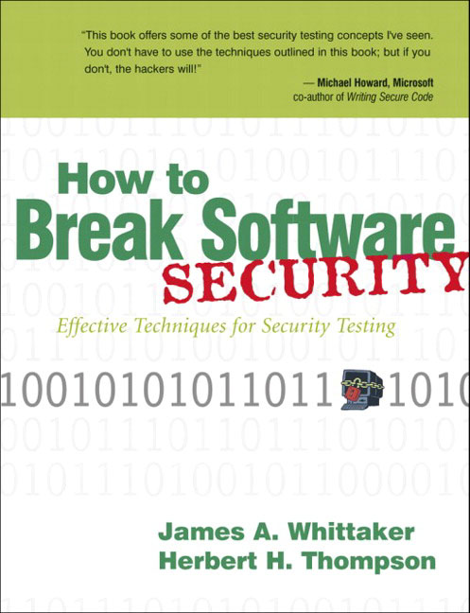
攻击带来的安全性问题
信息泄露、破坏信息的完整性
拒绝服务（DoS、DDoS）
非法使用(非授权访问)、窃听
业务数据流分析
假冒、旁路控制
授权侵犯 （内部攻击）
抵赖 （来自用户的攻击）
计算机病毒、恶意软件
信息安全法律法规不完善

Slide 10

软件系统安全威胁：STRIED
假冒 ID (Spoofing Identify)
篡改 (Tampering)
抵赖 (Repudiation)
信息泄露 (Information)
拒绝服务 (Denial of Service, DoS )
特权升级 (Elevation of Privilege, EoP)
http://techdo.me/identity-spoofing-and-how-to-protect-yourself-from-it/

Slide 11
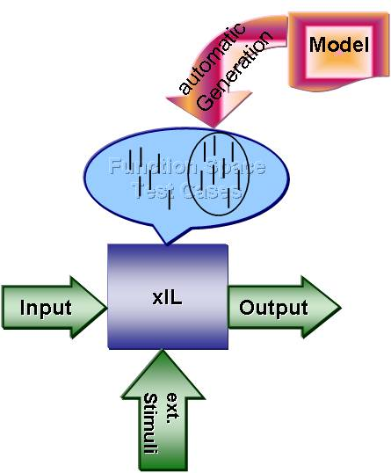
一些常见的安全漏洞模式
缓冲区溢出漏洞
图像格式(WWF/TIFF/PNG)漏洞
竞争条件漏洞模式
SQL注入漏洞
跨站脚本攻击（XSS）
跨站请求伪造攻击（CSRF）
Frame-proxy攻击漏洞
并发漏洞
……
Notes:
缓冲区溢出漏洞：人为的溢出是有一定企图的，攻击者写一个超过缓冲区长度的字符串，植入到缓冲区这时可能会出现两种结果：一是过长的字符串覆盖了相邻的存储单元，引起程序运行失败，严重的可导致系统崩溃；另一个结果就是利用这种漏洞可以执行任意指令，甚至可以取得系统root特级权限。
首先，TIFF图像格式是一个复杂且信息存储丰富的格式，其特点使得图像质量得以提高，有利于原稿的复制。然而，TIFF格式的复杂性和较差的兼容性也导致了其存在多个漏洞。这些漏洞可能被黑客利用，通过诱使用户打开恶意文档来控制用户系统。在某些情况下，黑客甚至能够利用TIFF漏洞运行其他程序或攻击。
其次，PNG格式是专为网络传输设计的图像格式，用于替代GIF。然而，Google在2019年发布的安全更新中提到，PNG格式中存在严重的安全漏洞。黑客可以在PNG文件中植入恶意程序，只要用户点击这些图片，就可能触发漏洞，进而引发远程程序攻击。这些漏洞影响了从Android 7.0到Android 9.0的多个版本，尽管目前没有传出有用户因这些漏洞受害的消息，但用户仍应尽快更新系统，并避免打开来源不明的PNG文件。
至于WWF格式，根据提供的信息，它可能是一种与极地船舶规则相关的标识或标准，而不是一个常见的图像格式。因此，关于WWF格式的漏洞信息可能并不适用于图像处理或网络安全领域。可能是信息表述存在误解或混淆。
总的来说，这些图像格式漏洞的存在提醒我们，在处理图像文件时需要格外小心。用户应确保从可信赖的来源获取图像文件，避免打开或运行来源不明的图像，以防止可能的恶意攻击。同时，软件开发商和操作系统提供商也应积极修复这些漏洞，提高系统的安全性。
竞争条件漏洞（Race condition）通常发生在多个线程同时访问同一个共享代码、变量、文件等，且没有进行锁操作或者同步操作的场景中。这种漏洞存在于操作系统、数据库、web等多个层面。当并发线程尝试同时执行相同的操作时，如果处理逻辑没有正确设计，就可能出现意想不到的结果。
一个经典的竞争条件漏洞案例是转账或购买场景，当两个或多个线程尝试同时对同一账户进行转账或购买操作时，如果没有适当的同步机制，可能会导致账户余额错误或交易状态不一致等问题。
SQL注入漏洞是一种常见的网络安全问题，攻击者利用这个漏洞，可以将恶意输入的SQL命令插入到Web表单提交、输入域名或页面请求的查询字符串中，从而欺骗服务器执行恶意的SQL命令。这种攻击方式利用了现有应用程序的漏洞，使得攻击者能够执行后台数据库引擎的恶意SQL命令。
造成SQL注入漏洞的原因主要有两个：一是对输入的数据没有进行充分的过滤，二是对发送到数据库的数据没有进行转义。这使得攻击者有可能通过精心构造的输入来干扰或改变原有的SQL语句，从而达到执行恶意操作的目的。
跨站脚本攻击（Cross-site scripting，通常简称为XSS）是一种网站应用程序的安全漏洞攻击，是代码注入的一种形式。它允许恶意用户将代码注入到网页上，当其他用户在观看网页时就会受到影响。这种攻击利用了网站对用户输入的不正确处理，使得恶意用户能够向受害者的网页中注入恶意脚本，这些脚本在用户浏览器中执行，从而导致安全风险。
跨站请求伪造（Cross-site request forgery），也被称为 one-click attack 或者 session riding，通常缩写为 CSRF 或者 XSRF，是一种挟制用户在当前已登录的Web应用程序上执行非本意的操作的攻击方法。
与跨网站脚本（XSS）相比，XSS利用的是用户对指定网站的信任，而CSRF则利用的是网站对用户网页浏览器的信任。攻击者通过一些技术手段欺骗用户的浏览器去访问一个用户曾经认证过的网站并运行一些操作（如发邮件、发消息，甚至进行财产操作如转账和购买商品）。由于浏览器曾经认证过，所以被访问的网站会认为是真正的用户操作而去执行。
CSRF攻击的关键在于，攻击者不需要控制放置恶意网址的网站，也不需要用户点击任何链接或按钮，只要用户在已登录的状态下访问了恶意网址，就可能触发攻击。因此，防范CSRF攻击的关键在于在请求中加入黑客所不能伪造的信息，以保证请求来源的可靠性。
并发漏洞是一种常见的逻辑业务漏洞类型，主要发生在多线程或多进程环境中。当多个线程或进程并发访问共享资源，且操作的执行顺序未被正确同步时，可能导致程序行为异常或安全问题。
以一个简化的例子来说明，在交易的Web应用程序中，如果有两个用户（线程）都登录到同一账户试图转账，而由于并发性的问题，可能会出现转账金额不正确的结果。正确的交易结果应该是账户A减去转账金额，账户B增加相应的金额。然而，由于并发漏洞，可能会出现账户A被重复扣除或账户B被重复增加的情况，导致数据不一致。
Tarantella Enterprise在安装过程中存在竞争条件问题，可以使本地攻击者得到主机的root权限。 在安装过程中，程序会在$TMPDIR环境变量指定的临时文件目录（通常是/tmp）中创建一个二进制的gunzip文件，此文件的文件名一般是gunzip$$，$$代表了进程号，安装程序会以root身份在以后的安装过程中用到这个gunzip程序。这个gunzip程序在被创建时是全局可读写的，如果能在它被使用之前以其他的可执行程序替换之，则可能以root身份执行任意命令
FUSE‘s fusermount工具存在竞争条件问题，通过执行FUSE文件系统卸载操作(不是自动执行)，本地非特权用户可以利用这个缺陷通过符号链接进行拒绝服务(无需特权卸载特权用户所属的FUSE文件系统共享)。

Slide 12
常见的 C/ C++缓冲区溢出问题
strcpy(char *dest, const char *src) | 可导致dest缓冲区溢出
strcat(char *dest, const char *src) | 可导致dest缓冲区溢出
getwd(char *buf) | 可导致buf缓冲区溢出
gets(char *s) | 可导致s缓冲区溢出
[vf]scanf(const char *format, ...) | 可导致参数溢出
realpath(char *path, char resolved_path[]) | 可导致path缓冲区溢出
[v]sprintf(char *str, const char *format, ...) | 可导致str缓冲区溢出
Notes:
char *_getcwd( char *buffer, int maxlen );
getcwd()会将当前工作目录的绝对路径复制到参数buffer所指的内存空间中,参数maxlen为buffer的空间大小

Slide 13
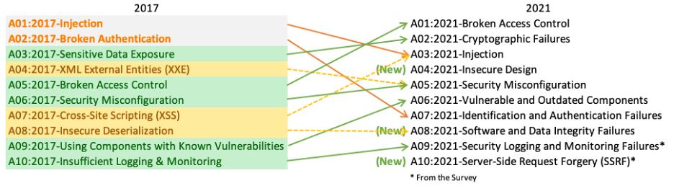
OWASP Top10 漏洞模式
OWASP：Open Web Application Security Project
https://owasp.org/Top10/
Notes:
OWASP Top 10 漏洞模式是一个由OWASP（开放式Web应用程序安全项目）组织发布的年度列表，用于概述和分类Web应用程序中最关键的安全风险。这个列表每年更新一次，以反映新的攻击技术和趋势，并为开发人员和安全专家提供关于如何减轻这些风险的指导。
Cross-site Request Forgery：跨站点请求伪造
A1 Injection注入
A2 Broken Authentication & Session Management断开的身份验证和会话管理
A3 Cross-Site Scripting (XSS)跨站点脚本（XSS）
A4 Insecure Direct Object References不安全的直接对象引用
A5 Security Misconfiguration安全配置错误
A6 Sensitive Data Exposure敏感数据暴露
A7 Missing Function Level Access Control缺少功能级别访问控制
A8 Cross-Site Request Forgery (CSRF)跨站点请求伪造（CSRF）
A9 Using Components with Known Vulnerabilities使用具有已知漏洞的组件
A10 Unvalidated Redirects and Forwards未验证的重定向和转发

Slide 14
安全性测试的范围与方法

Slide 15
安全目标
安全目标是指能够满足一个组织或者个人的所有安全需求，通常强调CIA三元组的目标，即保密性(Confidentiality)、完整性(Integrity)和可用性(Availability)
由于这些目标常常是互相矛盾的，因此需要在这些目标中达到最佳平衡。例如，简单地阻止所有人访问一个资源，就可以实现该资源的保密性，但这样就不满足可用性。
可用性
安全
保障
保密性
完整性

Slide 16
安全性要求
保密性 ：确保信息只被授权人访问，信息即使被截取也不能了解信息的真实含义
完整性： 保护信息和信息处理方法的准确性和原始性，包括数据的一致性，防止数据被非法用户篡改
可用性： 确保授权的用户在需要时可以访问信息
真实性：保证信息来源真实可靠
不可抵赖性：用户对其行为不可否定
可追溯性 (Accountability)：确保实体的行动可被跟踪
可控制性：对信息的传播及内容具有控制能力
可审查性：对出现的网络安全问题提供调查的依据和手段

Slide 17
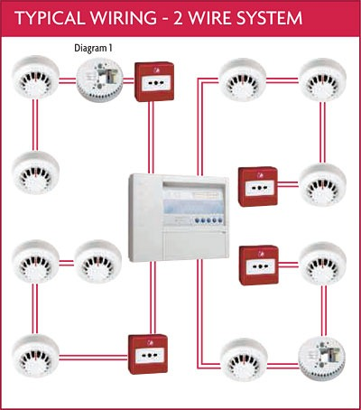

软件安全性需求
数据安全性
系统安全性
加密
数据结构
安全存储
安全访问
认证
备份
用户身份认证
用户权限限制
异常处理
入口验证机制
系统强壮性设计

Slide 18
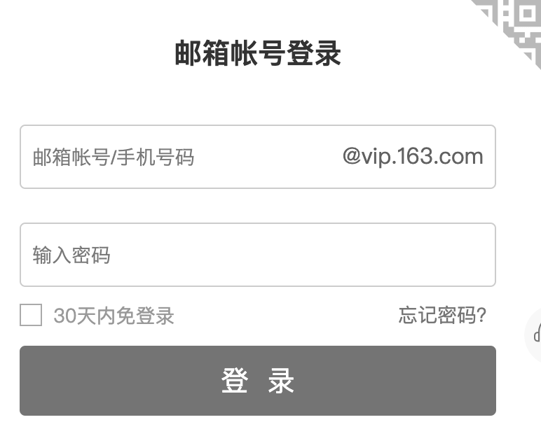
示例：系统安全性问题
对用户口令有多少防范措施 ？
Notes:
强口令策略：
口令长度应足够长，通常至少为8位，系统最高权限账号的口令长度应至少为12位。
口令应包含数字、小写字母、大写字母、特殊符号四类中的至少三类，以增加口令的复杂性。
口令不得与用户名相关，并且不应包含账号的完整字符串、大小写变位或形似变换的字符串。
严禁使用出厂默认的、易被猜测的字符串作为口令，如“admin”、“root”、“123456”等。
定期更换口令，防止长时间使用同一口令被破解。
双因子验证：在用户登录时采用双因子验证，这包括除了口令之外的另一个验证因素，如手机验证码、指纹识别等，从而增加登录的安全性。
开启授权码功能：用户可以开启客户端授权码，为每个客户端设置专属的授权密码，代替邮箱密码登录客户端。这样即使邮箱密码被盗取，也无法用于客户端登录，从而避免邮件通过客户端泄露。
警惕陌生信件：陌生邮件中可能包含伪装的信息，如钓鱼邮件或带有危险附件的邮件，旨在骗取用户的个人信息或执行恶意操作。用户需要保持警惕，谨慎确认发件人的真实性，避免点击不明链接或下载未知附件。
定期杀毒：安装正版杀毒软件、反木马软件，并定期使用这些软件对电脑进行全盘杀毒，以防止恶意软件窃取或篡改用户的口令。
修改默认口令：对于设备、软件、应用系统部署上线时存在的默认账号和口令，用户应主动清查并修改，避免被黑客利用。
通过采用这些防范措施，可以大大提高邮箱账号登录的安全性，减少用户口令被窃取或滥用的风险。然而，用户自身的安全意识也是至关重要的，需要时刻保持警惕，遵循最佳的安全实践。

Slide 19




















系统安全的基本机制
主体
权限
客体
访问：读、写、执行
主动用户、
进程
被动文件、
存储设备
强制访问控制
安全策略
安全审计
Notes:
19
强制访问控制（英语：mandatory access control，缩写MAC）在计算机安全领域是一种由操作系统约束的访问控制机制。其主要目标是限制主体（如进程或线程）对对象（如文件、目录、TCP/UDP端口、共享内存段、I/O设备等）进行访问或执行某种操作的能力。

Slide 20
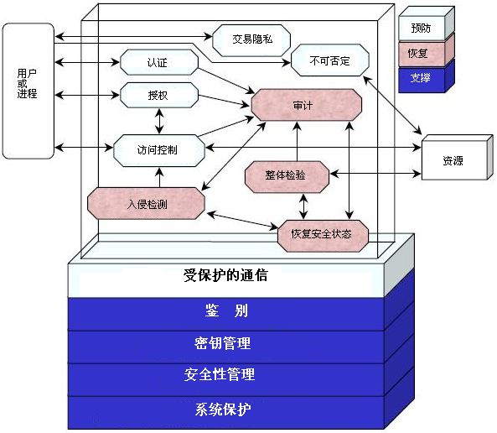
安全三大保障机制：预防、恢复、支撑

Slide 21
完整的安全策略示例
可接受的加密控制
可接受的使用控制
模拟线路和拨入访问控制
防病毒流程
应用程序提供上（ASP）控制
引入评估控制
审核和风险评估
自动转发电子邮件控制
数据库信任编码
外部网络访问控制
远程访问和VPN安全控制
敏感信息控制
Internet DNS设备控制
口令保护
路由器安全管理
服务器安全管理
第三方网络连接协议
无线通信控制
Notes:
ASP（Active Server Pages）是一种由微软开发的服务器端脚本环境，用于创建动态、交互式的Web页面。
DNS，即域名系统（Domain Name System），是用于命名组织到域层次结构中的计算机和网络服务的系统。在Internet上，域名与IP地址之间是一一对应的。域名虽然便于人们记忆，但机器之间只能互相认识IP地址，因此需要一个系统来进行域名与IP地址之间的转换工作，这个系统就是DNS。

Slide 22

安全性测试的目标
通常的目标
（强制）访问控制
身份鉴别
完整性保护
进一步的目标
隐蔽通道分析
可信路径
加密算法、代码规范
潜在的安全漏洞
(数据存储、传输和处理)
数据的机密性、完整性、可用性
Notes:
身份鉴别，也称为身份认证或身份确认，是对用户、系统或实体的身份进行确认的过程，以确保其合法性和可信度。它是网络安全中的一个关键概念，能够防止攻击者假冒合法用户获得资源的访问权限，保护系统和数据的安全。身份鉴别的类型包括单向鉴别、双向鉴别和第三方鉴别，每种类型都有其特定的应用场景和优势。
在实现系统安全和身份鉴别时，通常会采用多种技术和方法。例如，基于实体所知的方法（如密码、验证码等）成本低且实现简单，但面临的风险也较大；基于实体所有的方法（如IC卡、门禁卡等）安全性较高，但成本也较高，并可能面临损坏和被复制的风险；基于实体特性的方法（如指纹、虹膜、声波等生物识别技术）则是安全性最高的一种方式。
内存溢出
SQL injection/XSS
各种输入验证型问题
不充分的随机数
完整性：数字签名，可以判断发送的信息在传递的过程中是否被篡改过
全性是保护数据库，以防止非法使用所造成数据的泄露、更改或破坏，安全性措施的防范对象是非法用户和非法操作； 完整性是防止合法用户使用数据库时向数据库中加入不符合语义的数据，完整性措施的防范对象是不合语义的数据。

Slide 23
软件安全性测试的范围
安全功能测试 (Security Functional Testing)：数据机密性、完整性、可用性、不可否认性、身份认证、授权、访问控制、审计跟踪、委托、隐私保护、安全管理等
安全漏洞测试 (Security Vulnerability Testing)：从攻击者的角度, 以发现软件的安全漏洞为目的。安全漏洞是指系统在设计、实现、操作、管理上存在的可被利用的缺陷或弱点

Slide 24
功能性测试 vs. 安全性测试
功能性测试：软件做它应该做的事，验证正确的输出
发现不正确的输出 /行为 / 缺陷(Bug)
安全性测试：软件不做它不应该做的事，应用输入的验证, 以避免不安全的事情发生。在测试软件系统中对危险防止和危险处理设施进行的测试，以验证其是否有效

Slide 25
安全性测试的任务
全面检验软件在需求规格说明中规定的防止危险状态措施的有效性和在每一个危险状态下的反应
对软件设计中用于提高安全性的结构、算法、容错、冗余、中断处理等方案，进行针对性测试
在异常条件下测试软件，以表明不会因可能的单个或多个输入错误而导致不安全状态
对安全性关键的软件单元、组件，单独进行加强的测试，以确认其满足安全性需求
Notes:
还有什么安全测试任务吗？ 安全标准、规范规定的任务，需求、设计中没有描述的。

Slide 26
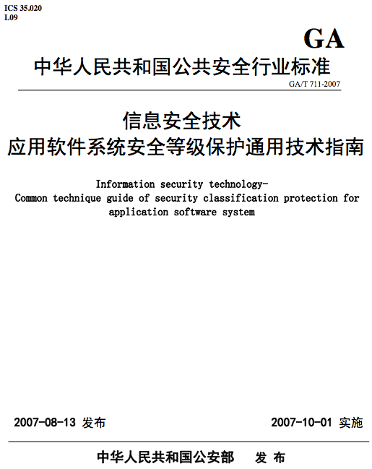
安全等级
用户自主保护级
系统审计保护级
安全标记保护级
结构化保护级
访问验证保护级

Slide 27
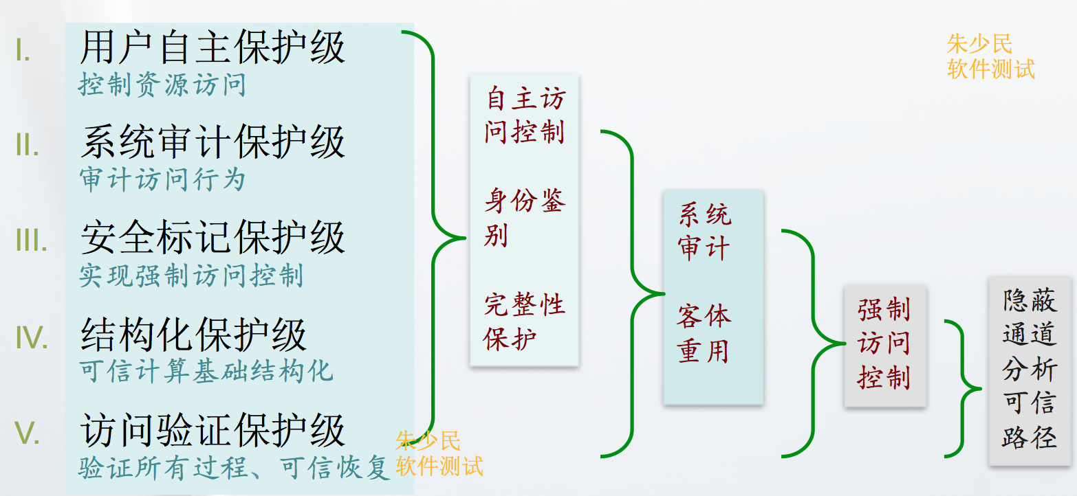
不同等级的安全要求
Notes:
27

Slide 28
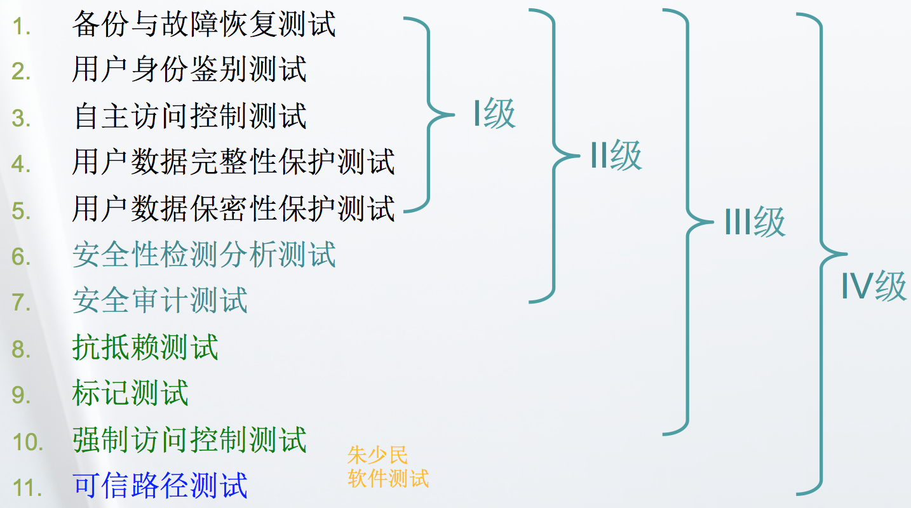
不同安全级别的安全功能测试

Slide 29
安全性测试方法
静态测试方法
工具扫描/分析代码
人工评审：架构/代码
专家安全风险评估
动态测试方法
功能测试方法
模糊测试方法
渗透测试方法
基于威胁的方法
从软件外部考察其安全性，识别软件面临的安全威胁并测试其是否能够发生
基于漏洞的方法
从软件内部考虑其安全性，识别软件的安全漏洞，如借助特定的漏洞扫描工具

Slide 30
安全性功能测试
示例：口令
身份认证测试
（如DCE/Kerberos、基于公共密钥等认证机制）
访问控制策略验证（如入口访问、权限、目录等控制）
规则验证
负面测试
传输检查
存储检查
控件兼容性
……
Notes:
Kerberos是一种为网络通信提供可靠第三方服务的、面向开放系统的认证机制 (双向认证)

Slide 31

模糊测试方法
Fuzz Testing
模糊测试：在一个被测试程序中附加上随机数据（fuzz）作为程序的输入。如果被测试程序出现问题（例如 Crush ,或者异常退出），就可以定位程序的缺陷。
模糊测试的巨大优势：测试设计极其简单，系统的行为先入为主。
Notes:
模糊测试（Fuzzing）是一种通过向目标系统提供非预期的输入并监视异常结果来发现软件漏洞的方法。它的基本原理是，通过向目标软件系统提供大量随机或异常的输入数据，模拟真实环境中各种可能的情况，以触发异常响应，如崩溃、异常行为或错误，从而发现潜在的安全问题。

Slide 32
几种不同模糊器的构造
黑盒随机模糊，对正确格式的输入数据进行随机变异，然后用这些变异的输入运行程序，看是否能够触发异常。
基于语法的模糊，是模糊复杂格式输入的替代方法，需要指定输入格式的输入语法、哪些输入部分要进行模糊化以及如何模糊化。
白盒模糊处理，由微软研究院于2008年首创，这种方法包括：动态地执行被测程序，从执行过程中遇到的条件分支收集输入约束。然后，系统地逐个否定所有这些约束，并使用约束求解器求解，其解被映射到执行不同程序执行路径的新输入。使用系统搜索技术重复这个过程，试图扫描程序的所有可行的执行路径。
Notes:
基于语法的模糊测试尤其适用于需要输入特定格式文本的测试场景。例如，在测试一个解析XML格式数据的程序时，可以通过基于语法的模糊测试生成包含语法错误及合法属性值的XML样本，从而测试程序的稳定性和安全性。
这种测试方法的核心优势在于其精确性和针对性。通过明确指定输入语法规则和模糊化策略，测试人员可以更有效地模拟出可能导致软件异常行为的输入数据。然而，这种方法的设置相对复杂，需要测试人员具备较高的专业知识和技能。

Slide 33
American fuzzy lop方法
AFL是一款开源的模糊测试工具，是当今使用最广泛的Fuzzer，这个工具在程序执行前对程序源码进行插桩（instrumentation），以便在程序执行过程中实时获取程序的执行情况。AFL采用遗传算法对程序的输入进行变异能够在程序运行的时候注入自己的代码， 然后自动产生测试用例进行模糊测试。简化一下，整个算法可以总结为：
将用户提供的初始测试用例加载到队列中。
从队列中获取下一个输入文件。
试图将测试用例修剪到不改变程序测量行为的最小尺寸。
使用均衡的、经过充分研究的各种传统模糊策略，重复地对文件进行变异。
如果任何产生的变异导致插桩记录新的状态转换，将变异的输出作为一个新的条目添加到队列中。
转到第2步
https://github.com/google/AFL
https://afl-1.readthedocs.io/en/latest/

Slide 34
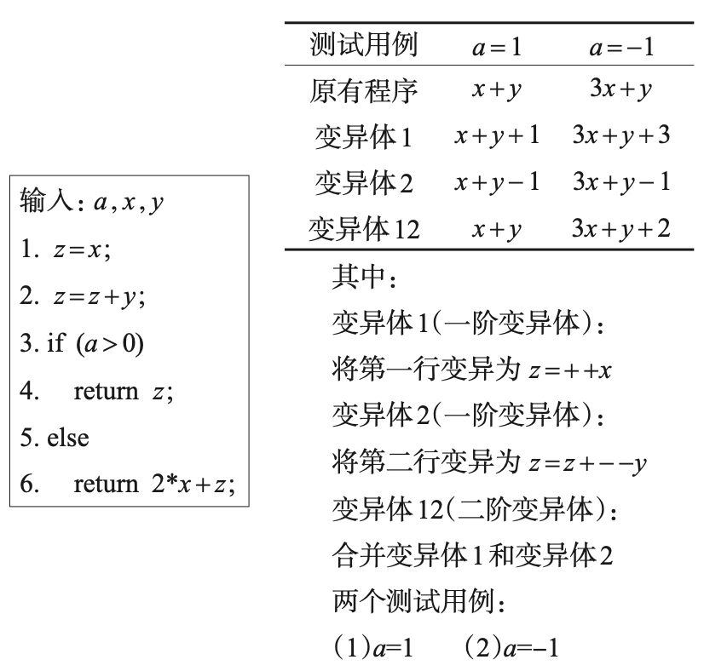
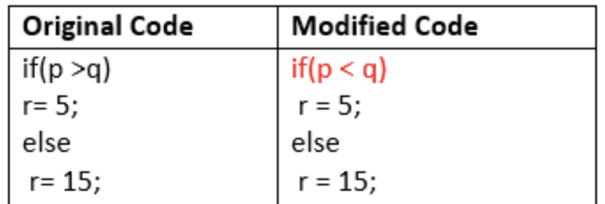
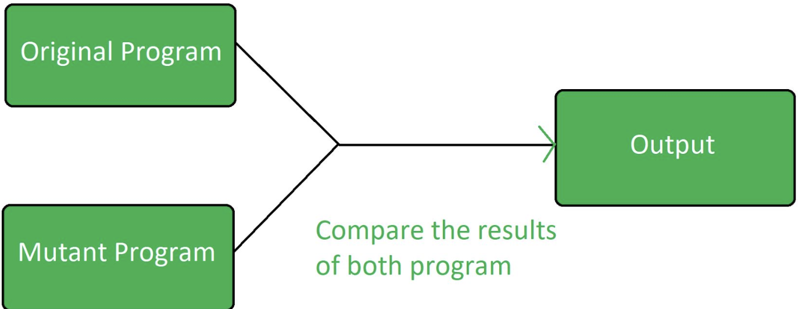
变异测试
mutation testing
变异测试（Mutation Testing）是一种在细节方面改进程序源代码的软件测试方法。变异操作是模拟典型应用错误（定位代码的弱点）、或强制产生有效地测试

Slide 35
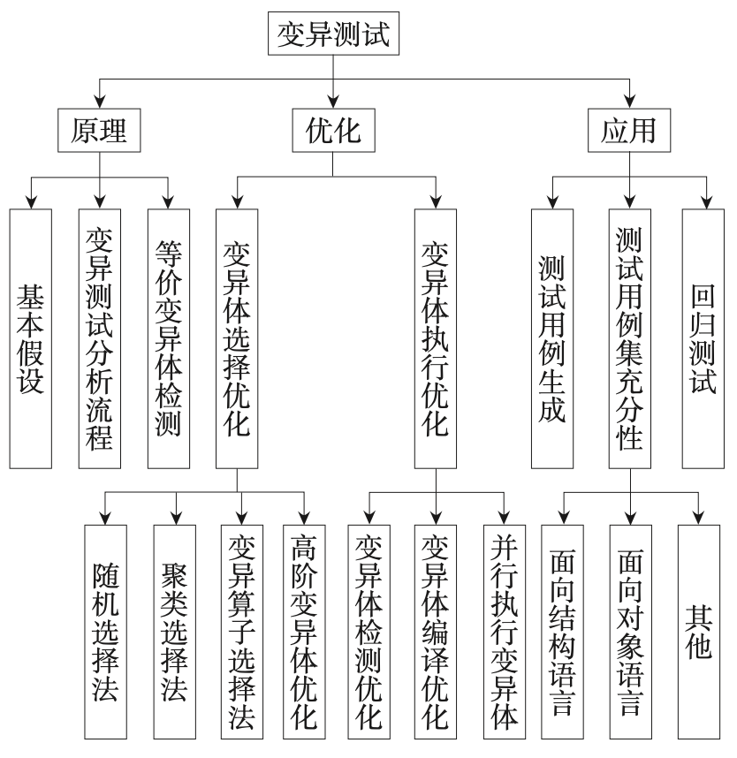
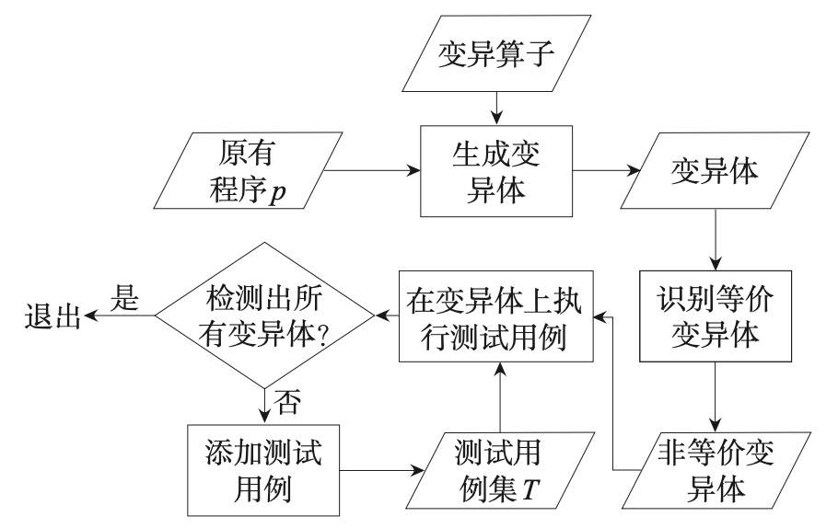
变异测试的方法与流程

Slide 36
渗透测试
采用探索式测试方式，模拟黑客可能使用的攻击技术和漏洞发现技术，对目标系统的安全做深入的探测，发现系统最脆弱的环节，直观地发现问题
利用搜索引擎
漏洞挖掘
利用开源平台
漏洞利用
权限提升
收集产品资料
持久化
信息
收集
渗透
攻击
风险评估
与总结
威胁
分析
结合攻击模式库
价值资产
测试报告
攻击目标
高风险模块
攻击树分析

Slide 37
渗透测试－概览
渗透测试
网络发现
探索
exploration
漏洞评估
利用
exploitation
修复
与报告
指纹识别
端口扫描
网络映射
主机探索
服务识别
平台识别
漏洞研究
漏洞发现
威胁分类
利用开发
概念性证明
权限提升
威胁消除
未来计划
报告
http://www.security-audit.com/
Notes:
Compromise: 违背、折衷

Slide 38
渗透测试的一些具体方法
不同网段 /vlan 之间的渗透
端口扫描：利用网络安全扫描器，如X-Scan、NMAP
远程溢出：可利用现成的工具实现远程溢出攻击
（例如：溢出工具SQL2.exe + 监听工具nc.exe 攻击SQL server 1433端口）
口令猜测：简单的暴力攻击程序 ＋ 比较完善的字典
本地溢出：指在拥有了一个普通用户的账号之后，通过一段特殊的指令代码获得管理员权限的方法（如Wincsrss）
脚本及应用测试，利用脚本相关弱点获取web服务器/DB目录访问权限，甚至有可能取得系统的控制权限
Notes:
无线测试
社交工程学
拒绝服务攻击
时间选择
策略选择
nc -l -p 40
SQL2.exe IP
net user guest /active:yes
net user guest 123456
net localgroup administrators guest /add
查看用户，执行“net user”命令，查看用户列表，一般GUEST为自己的用户，只有普通权限
PID=156 Process=winlogon.exe
wincsrss.exe 156
溢出，并会自动弹出一个新窗口，显示溢出进程。
溢出成功后，将会在系统中添加一个新的用户名为“e”,密码为“asd#321”的管理员账号
再次运行“net user e”命令，可以看到新账号属于Administrators组，已经具有管理权限了

Slide 39
渗透测试实施策略
全程监控：采用类似wireshark的嗅探软件进行全程抓包嗅探
择要监控：对扫描过程不进行录制，仅仅在数据分析后，准备发起渗透前才开启软件进行嗅探
主机监控：仅监控受测主机的存活状态
指定攻击源：多方监控指定源（某主机）进程、网络连接、数据传输等
对关键系统，可以采用对目标的副本进行渗透测试

Slide 40
贯穿SDLC的安全性测试
Notes:
SDLC（Software Development Life Cycle，软件开发生命周期）

Slide 41
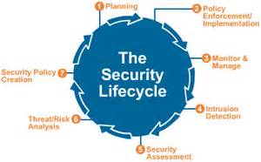
软件安全实施方针
软件安全是一种系统级的问题，需要考虑安全机制（如访问控制）和基于安全的设计（如使攻击难以实施的健壮设计）
软件安全必须成为完整的软件开发生命周期方法的一部分

Slide 42
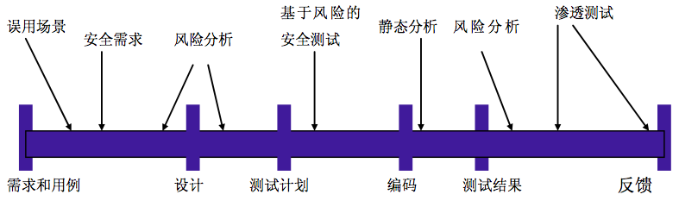
全生命周期的安全性测试
将风险分析、安全测试与软件开发过程 (Security Development Lifecycle，SDL)结合起来, 在软件开发的各个阶段进行误用模式、异常场景、风险分析以及渗透测试等, 尽早地发现高风险的安全漏洞

Slide 43
体系结构风险分析
工件：设计和说明书
发现风险的例子：对关键数据的区分和保护很糟糕；Web服务未能验证调用代码及其用户
系统体系必须连贯一致，并提供统一的安全防线，应用文档清晰地记录各种前提假设，并确定可能的攻击。
体系结构风险分析都是必需的，以揭示体系结构瑕疵，并进行评估、降低风险，否则后果严重。在软件生命周期的各个阶段都可能出现风险，因此，应采用持续的风险管理方法，并不断地监控风险

Slide 44
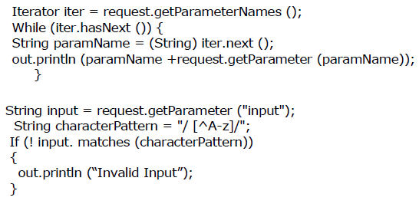
代码评审示例

Slide 45
基于风险的安全测试
工件：单元和系统
安全测试策略：
用标准功能测试技术来进行的安全功能性测试；
以攻击模式、风险分析结果和滥用案例为基础的基于风险的安全测试。
标准的质量保障方法可能不能揭示所有严重的安全问题。
安全测试是为了保证坏的事情不会发生，像攻击者一样地考虑问题很重要

Slide 46
Web安全性测试

Slide 47
Web/数据库 渗透测试点
检查应用系统架构,防止用户绕过系统直接修改数据库
检查身份认证模块，用以防止非法用户绕过身份认证
检查数据库接口模块，用以防止用户获取系统权限
检查文件接口模块，防止用户获取系统文件
检查其他安全威胁

Slide 48

Web安全性 渗透测试
注入攻击（Injection）
跨站点脚本攻击（XSS）
跨站点请求伪造(CSRF)
未能限制URL访问
(Failure to Restrict URL Access)

Slide 49
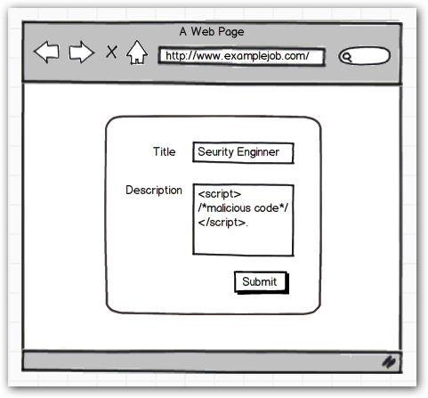
针对XSS进行测试
XSS：允许恶意用户将代码植入到“供其它用户使用的web页面” 中
例如：一般输入域中能输入：javascript:alert(document.cookie)
在其它页面显示，具有隐藏性
受害者的敏感数据、session、cookie等会泄漏
更严重的是黑客能监控用户的行为、用户被迫访问其它站点
Notes:
Innocent：无辜受害的
Phishing：网络钓鱼
Malware：恶意软件

Slide 50
SQL注入式攻击
根据SQL语句的编写规则，附加一个永远为“真”的条件，使系统中某个认证条件总是成立，从而欺骗系统、躲过认证，进而侵入系统
Username=Request.from(“username”) Password=Request.from(“password”) xSql=”select * from admin where username=’”&usename&” ’ and password=’”&password &” ’” Rs.open xSql.com.0.3 If not rs.eof then Session(“login”)=true Response.redirect(“next.asp”) End if
' OR '1' = '1

Slide 51
XML注入
<?xml version="1.0" encoding="UTF-8"?>
<USER role=guest>
<name>user1</name>
<email>user1@a.com</email>
</USER>
<?xml version="1.0" encoding="UTF-8"?>
<USER role=guest>
<name>user1</name>
<email>user1@a.com</email>
</USER>
<USER role=admin>
<name>test</name>
<email>user2@a.com</email>
</USER>

Slide 52
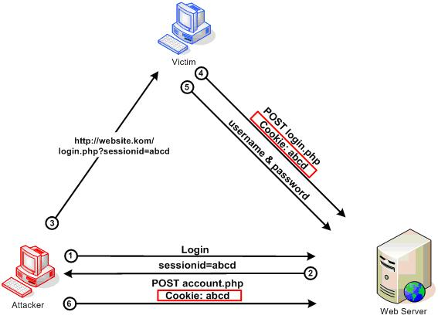
会话劫持
通过Cookie或者Session判断和跟踪不同的用户，由于Cookie失效时间很长，攻击手段一般是盗取用户Cookie然后伪造Cookie冒充该用户，从而劫持会话。
也可以通过XSS来劫持，如Cross-Site JS的document.cookie()方法获得Cookie
Notes:
会话劫持类型
中间人攻击 (Man In The Middle，MITM)使用ARP欺骗或DNS欺骗
注射式攻击（Injection）1）IP欺骗（特别是对UDP），2）预测TCP序列号

Slide 53
无效认证和Session管理方式
用户密码在数据库中用明文保存、用户登录使用未加密连接
用户密码可以被特殊操作覆盖。例如不正确的实现密码更改功能、恢复密码功能等都有可能造成密码被直接更改。
网页URL中包含Session ID。
Session ID不会timeout，或者session/token/SSO token在登出的时候未失效。
用户认证信息、Session ID使用未加密连接传输。
Notes:
开发人员经常自己编写认证或session管理模块，但是这种模块需要考虑的因素众多，很难正确完整的实现。所以经常会在登入登出、密码管理、超时设置、安全问题、帐户更新等方面存在安全隐患，给攻击者以可乘之机。
示例
用户密码用明文保存，例如2011年12月多家网站数据泄露，其中就发现国内知名技术网站居然也用明文存储用户密码。单纯的客户密码复杂度高还是不够，服务器的坑爹的实现还是会导致客户裸奔。
用户密码可以被特殊操作覆盖。例如不正确的实现密码更改功能、恢复密码功能等都有可能造成密码被直接更改。
网页URL中包含Session ID。例如你发现一个有趣的网页，然后把链接通过聊天工具贴给其他人，但是这个链接中包含了你的session id，别人点击这个链接就直接使用了你的session，同时他也可以作任何你可以在该网站上允许的操作，例如买张手机冲值卡。
Session ID不会timeout，或者session/token/SSO token在登出的时候没有将其失效。
用户认证信息、Session ID使用未加密连接传输。这里要提一下博客园的认证连接也是不加密的，通过抓报工具很容易抓到用户的密码信息。目前来说我们可以做的是为博客园专门设置一个密码，千万别用自己自己信用卡或支付宝密码。
防御
推荐直接使用被广泛应用的认证控件及Session管理模块。

Slide 54
未验证跳转
有些页面跳转会根据用户输入来决定，这就给了攻击者可乘之机，从而将用户导向恶意网站或者未授权链接。
[示例]
下面页面请求根据query string URL字段来进行跳转，很容易伪造类似于以下的跳转链接将客户导向到钓鱼网站。
http://www.example.com/redirect.jsp?url=evil.com
又如未授权用户通过下面链接跳过授权检查直接到admin页面
http://www.example.com/boring.jsp?fwd=admin.jsp
Notes:
(Unvalidated Redirects and Forwards)
防御
避免跳转
不要根据用户输入来跳转
如果必须根据输入跳转，验证该输入并且该用户具备访问该目标路径的权限
如果必须根据输入跳转，推荐根据用户输入来内部决定对应的跳转目标，不直接使用输入
Verify your architecture
Authentication should be simple, centralized, and standardized
Use the standard session id provided by your container
Be sure SSL protects both credentials and session id at all times
Verify the implementation
Forget automated analysis approaches
Check your SSL certificate
Examine all the authentication-related functions
Verify that logoff actually destroys the session
Use OWASP’s WebScarab to test the implementation
Follow the guidance from
http://www.owasp.org/index.php/Authentication_Cheat_Sheet

Slide 55
直接对象引用
例如一个网站通过以下代码返回客户信息：
String query = "SELECT * FROM accts WHERE account = ?";
PreparedStatement pstmt = connection.prepareStatement(query , … );
pstmt.setString( 1, request.getParameter("acct"));
ResultSet results = pstmt.executeQuery( );
攻击者可以通过修改querystring来查询任何人的信息
http://example.com/app/accountInfo?acct=notmyacct
Notes:
使用用户级别或Session级别的间接对象引用，比如用户界面上下拉框中选项对应简单数字而不是对象的数据库键值，界面数字与对象键值之间的对应关系在用户级别或session级别维护。
控制访问，在真正的操作之前判断用户是否有权限执行该操作或访问目标数据。

Slide 56
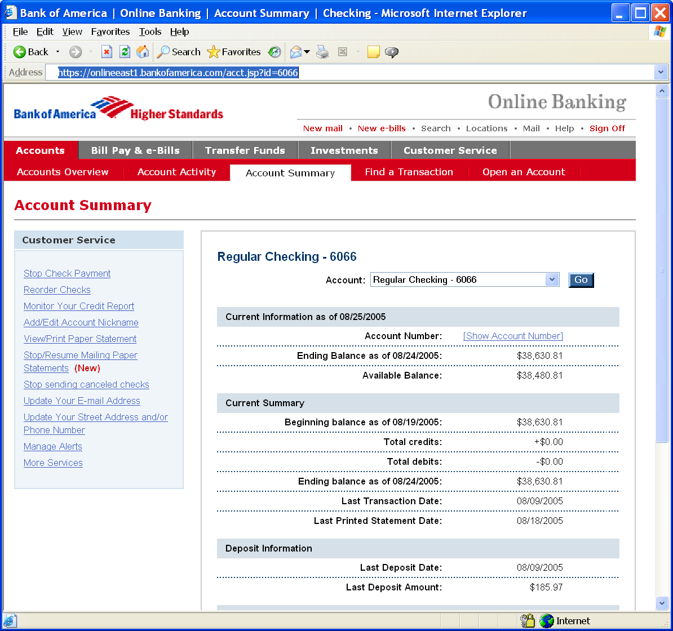
直接对象引用
https://www.onlinebank.com/user?acct=6065
Notes:
使用用户级别或Session级别的间接对象引用，比如用户界面上下拉框中选项对应简单数字而不是对象的数据库键值，界面数字与对象键值之间的对应关系在用户级别或session级别维护。
控制访问，在真正的操作之前判断用户是否有权限执行该操作或访问目标数据。

Slide 57
功能级权限控制缺失
权限控制一般是写在代码中或者通过程序的配置文件来完成，但开发者人员容易忘记添加一些功能的权限控制代码
例如以下链接本该只有admin才能访问，但非admin用户可以直接在浏览器中访问该链接，说明网站存在功能级权限控制漏洞。
http://example.com/app/admin_getappInfo
Notes:
功能级权限控制缺失(Missing Function Level Access Control)
防御
不要hard code权限控制，需要建立一种可以比较容易更新和监测权限控制的机制
默认拒绝所有访问，访问任何功能都需要被赋予特定的权限
如果某功能在一个workflow中，需要确认所有的前提条件都在正确的状态，然后允许访问该功能

Slide 58
7.3 兼容性测试
Notes:
10. 软件兼容性测试
11. 全链路压测
12 混沌工程
13. A/B测试

Slide 59
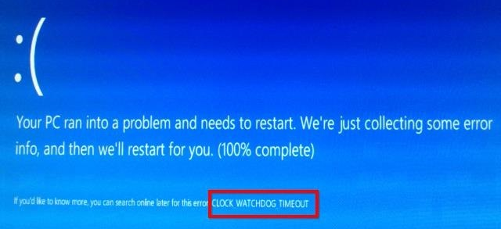
碰到兼容性问题、升级失败

Slide 60
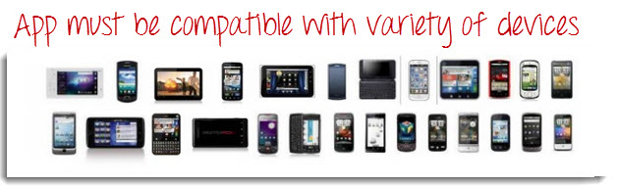
软件与硬件兼容性问题

Slide 61

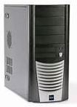
软件系统之间的兼容性 -1
Red Hat Enterprise Linux 7.1
upgrade
Red Hat Enterprise Linux 6.6
兼容
服务器端
应用软件
中间件/OS
MySQL Enterprise Edition 5.7
upgrade
兼容
MySQL Enterprise Edition 5.6
第三方软件

Slide 62
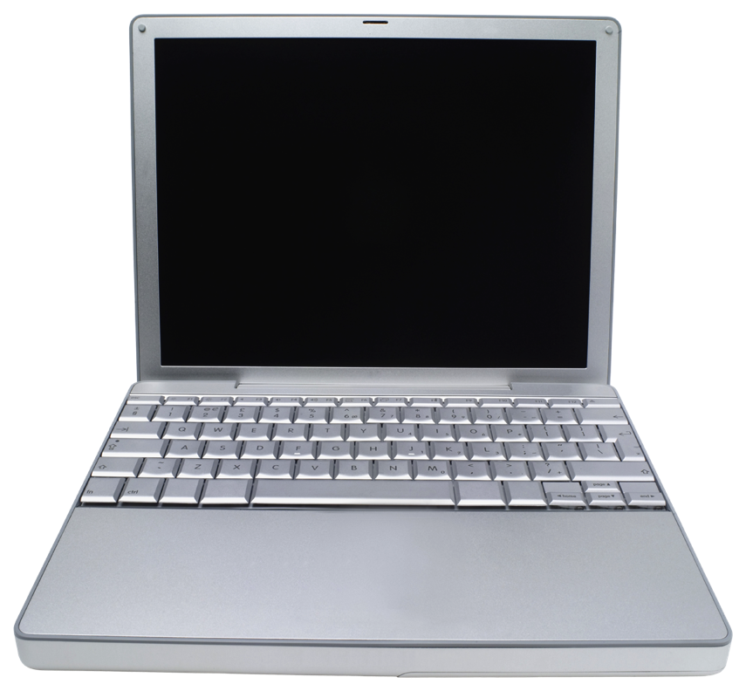
软件系统之间的兼容性 -2
兼容
客户端软件
Ver 2.1
兼容
兼容
兼容
服务器端
应用软件
中间件/OS
兼容
客户端软件
Ver 2.2
第三方软件
客户端软件
Ver 3.0

Slide 63

最常见的数据兼容性问题？
文件打不开
数据显示不对
导致系统崩溃
……

Slide 64

相同系统之间的数据兼容
新版本软件
存取历史数据
原版本软件
存取 DB 新
schema数据
上传旧版
/下载新版
数据文件
DB schema
升级
服务器端
版本升级
客户端
版本升级
Notes:
DB schema：DB架构

Slide 65

不同系统之间的数据兼容
Word Editor
From
Microsoft
Running on
Windows 11
Network Import/Export
Word Editor
From
Apple
Running on
Mac OS X
Cut, Copy, Paste
File Import/Export
Backup
Spreadsheet
From
IBM Lotus
Running on
Windows 11
File Load/Save

Slide 66









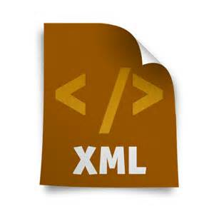




数据兼容性更复杂的案例
读取已有文件
/(better)另存为
读取/导出
下列格式文件
导入下列格式文件

Slide 67
软件环境(组合)兼容性测试
Pairwise组合测试、正交实验法
根据市场调查数据，设计组合矩阵表
 | PC |  |  |  | 移动设备
 | Win 10 | Win 11 | Linux | OS X | 鸿蒙 | iOS 16 | Android | WP10
IE 10 | √ |  |  |  |  |  |  | √
IE 11 | √ | √ |  |  |  |  |  | √
Edge | √ | √ |  |  |  |  |  | √
Firefox | √ |  | √ | √ | √ | √ | √
Chrome |  | √ | √ | √ |  | √ | √
Safari |  |  |  | √ |  |  |  | √
… |  |  |  |  | BB10

Slide 68
7.4 可靠性测试
Notes:
10. 软件兼容性测试
11. 全链路压测
12 混沌工程
13. A/B测试

Slide 69
7.4.1 可靠性测试方法
可靠性：在规定的一段时间和条件下，软件能维持其性能水平的能力有关的一组属性，可用成熟性、容错性、易恢复性三个基本子特性来度量。
成熟性度量：通过错误发现率DDP（Defect Detection Percentage）来表现。DDP越小，软件越成熟。
DDP=测试发现的错误数量/已知的全部错误数量
容错性测试在下面一节介绍
恢复性的测试先设法（模拟）使系统崩溃、失效等，然后计算其系统和数据恢复的时间来做出易恢复性评估。
Notes:
DDP = 测试发现的错误数量 / 已知的全部错误数量。其中，已知的全部错误数量是测试已发现的错误数量加上可能会发现的错误数量之和。

Slide 70
7.4.2 容错性测试
容错测试是一种对抗性的测试过程。在这种测试中，通过各种手段让软件强制性地发生故障，或将把应用程序或系统置于（模拟的）异常条件下，以产生故障，例如设备输入/输出（I/O）故障或无效的数据库指针和关键字等

Slide 71
7.4.3 数据库并发控制测试
数据库的并发控制能力是指在处理多个用户在同一时间内对相同数据进行同时访问的能力。
并发控制过冲突中，主要包括三类：
1.丢失数据
2.不可重复读数据
3.读“脏”数据

Slide 72
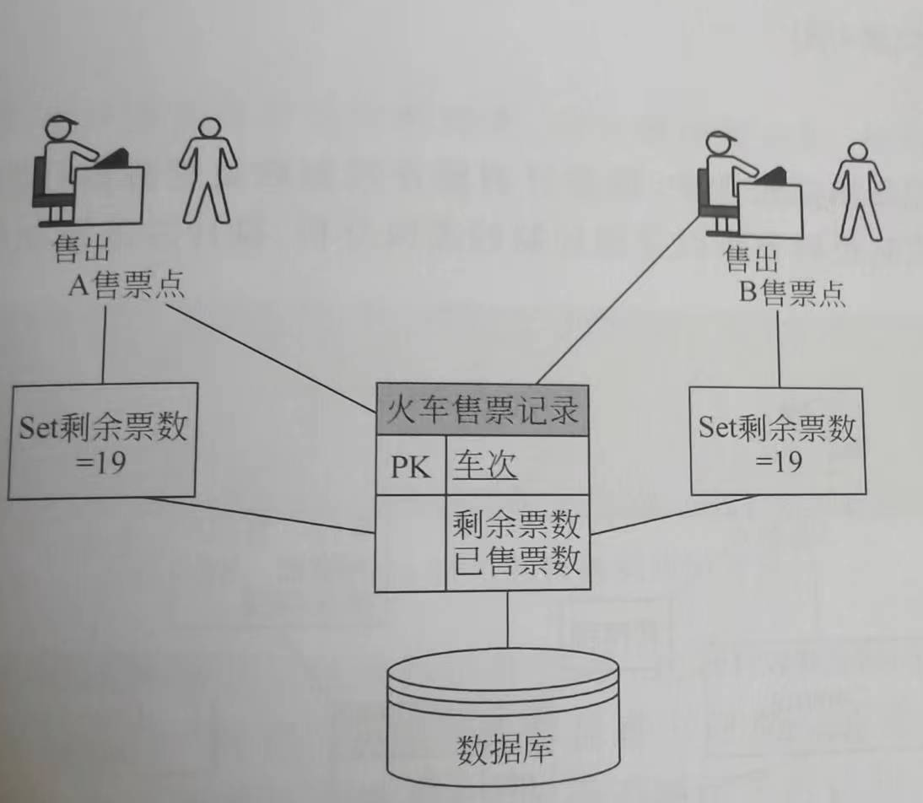
丢失数据

Slide 73
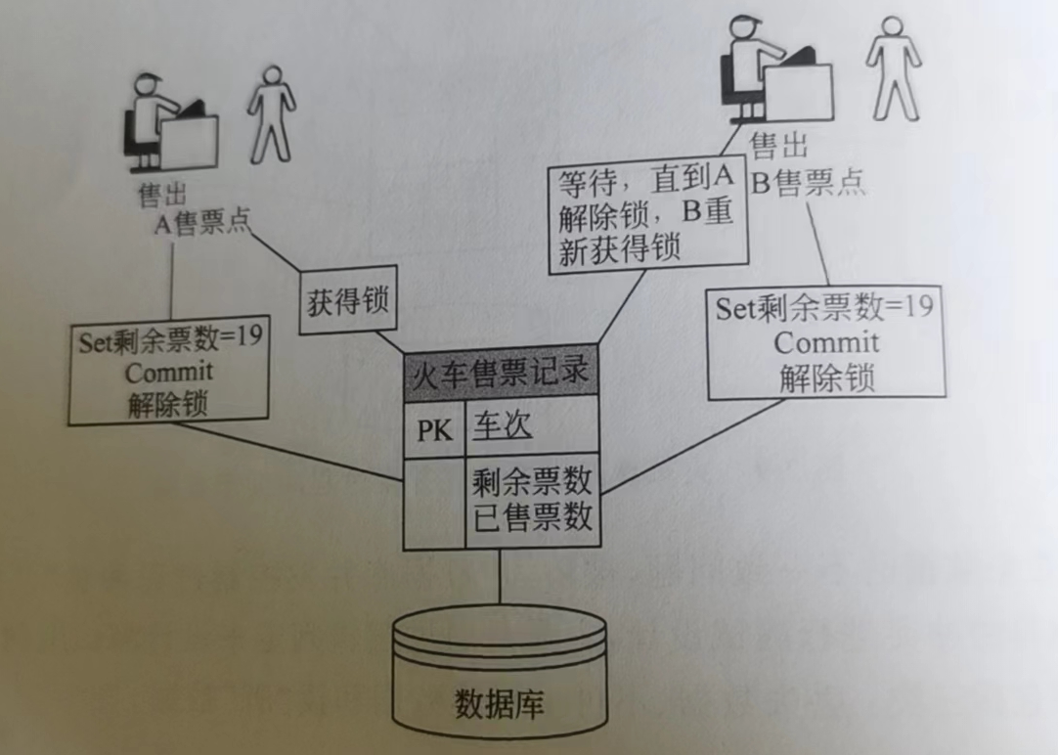
火车票系统的加锁技术的并发控制

Slide 74
7.5 易用性测试：A/B测试
Notes:
10. 软件兼容性测试
11. 全链路压测
12 混沌工程
13. A/B测试

Slide 75
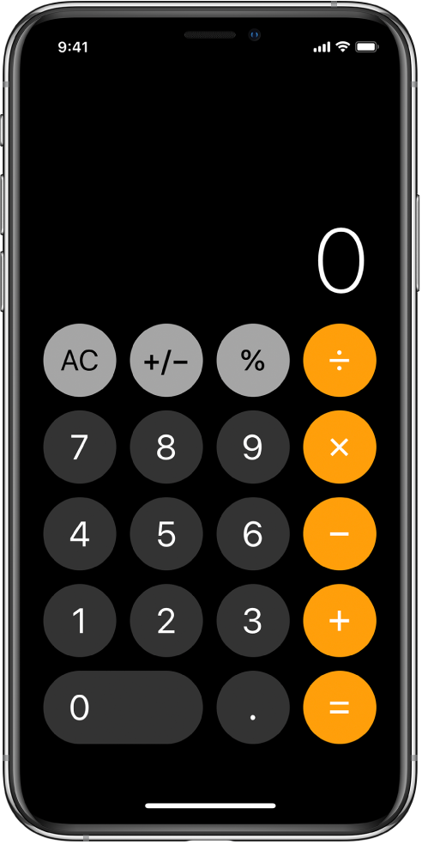
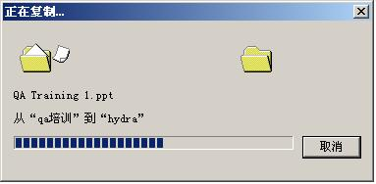
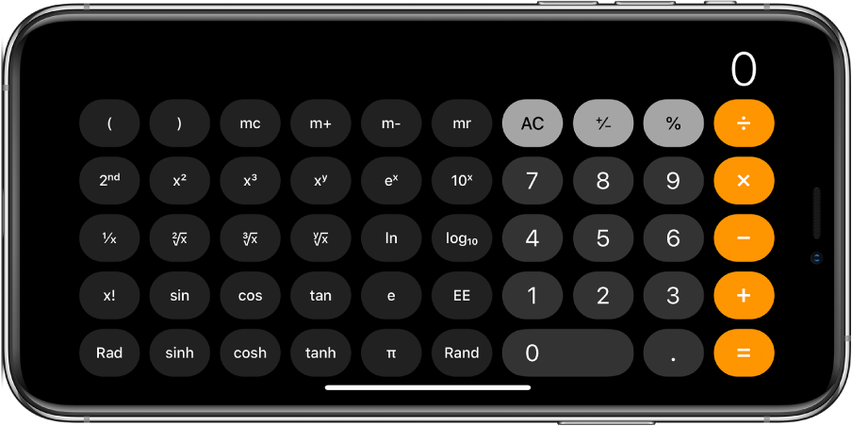
良好的UI元素
好的用户界面包括7个要素：符合标准和规范、直观性、一致性、灵活性、舒适性、正确性、实用性
舒适性
灵活性

Slide 76
用户体验测试方法
探索式测试：可确定新产品应包含哪些内容和功能，可评估初步设计或原型的有效性和易用性。
评估性测试：在发布前或发布后对最新版本的测试，以确保用户直观使用并提供良好的用户体验。
比较性测试：比较两种或更多种产品或设计的易用性，并区分各自的优缺点，以确定哪种设计能提供最佳的用户操作体验。

Slide 77
用户体验测试模型
谷歌GSM 模型，从产品或功能的目标（Goals）出发，来分析这些目标会转化为哪些信号（Signal），再根据这些信号最终建立适用的、具体的度量指标（Metric）
传统的网站UX衡量指标PULSE：Page view（页面浏览量）、Uptime（在线运行时间）、Latency（延迟）、Seven-day active user（周活用户数）、Earning（收益）。
以用户为中心的指标体系HEART： Happiness（愉悦度）、Engagement（参与度）、Adoption（接受度）、Retention（留存率）和Task success（任务完成度）
……

Slide 78
A/B测试
有些东西需要 Sense，但大部分东西是可以用 Science 来做判断的
A/B测试（ABTest） 是将用户分成不同的组，同时在线试验产品的不同版本，通过用户反馈的真实数据来确定哪一个方案更好

Slide 79
A/B测试特点
先验性：采用流量分割与小流量测试的方式，先让线上部分小流量用户使用以验证设计，再根据数据反馈来推广到全流量，减少产品损失
并行性：同时运行两个或两个以上版本的试验完成对比分析，而且保证每个版本所处的环境一致的，避免流程周期长的问题，节省验证时间
科学性：基于统计的数据来做出决策，避免主观或经验的错误决策

Slide 80
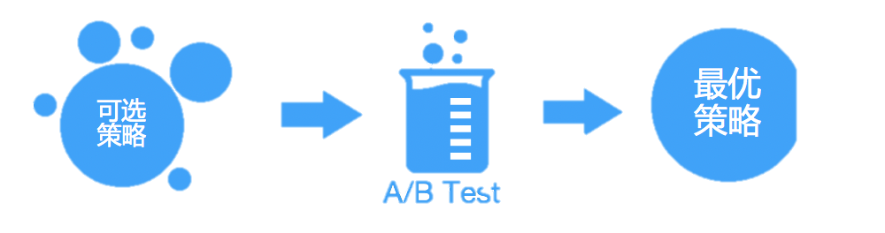
ABTest适应的场景
灰度发布：技术&算法迭代
功能优化：界面模块、样式风格、交互方式等
内容优化：推广海报、落地页、内容模块、文案等
运营优化：运营策略、沟通话术等

Slide 81
ABTest适应的场景
App
产品优化
落地页
获客落地页
UI设计
色彩
算法
推荐算法
活动优化
流程优化
广告素材
应用商店详情
广告算法
千人千面
布局、大小
位置

Slide 82
核心概念
场景：对应业务场景，场景之间完全独立
桶：圈定了特定的用户流量，即不同的桶之间流量是互斥的。它从属于场景，一个场景可以有多个桶
层：一类实验的集合，从属于场景，一个场景可以有多个层，处于同一层的各实验之间流量互斥，处于不同层的各实验之间流量正交，各实验流量之和为总流量
实验：用来验证某个决定请求处理方式的功能或策略的一部分流量，通常用来验证某个功能或策略对系统指标（如PV/UV，CRT，下单转化率等）的影响
流量：指所有用户请求
流量正交：不同层之间流量分配方式完全独立，不会互相影响，符合MECE

Slide 83
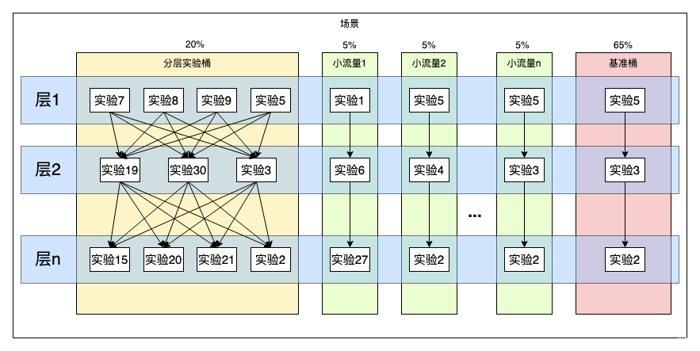
A/B测试：桶、层、流量

Slide 84
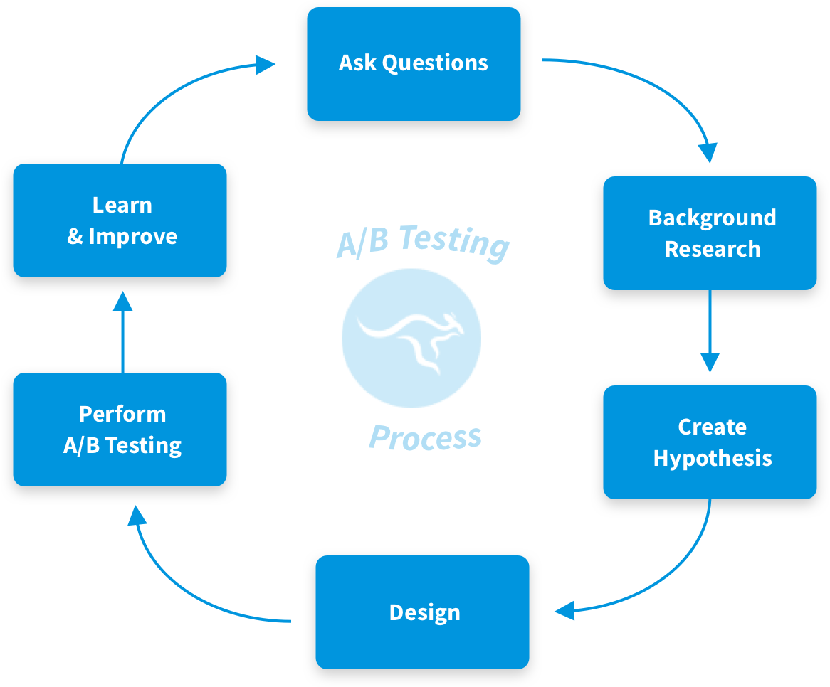
A/B测试流程
产生实验想法
评估实验优先级
设计和开发实验
分析数据
应用结果

Slide 85
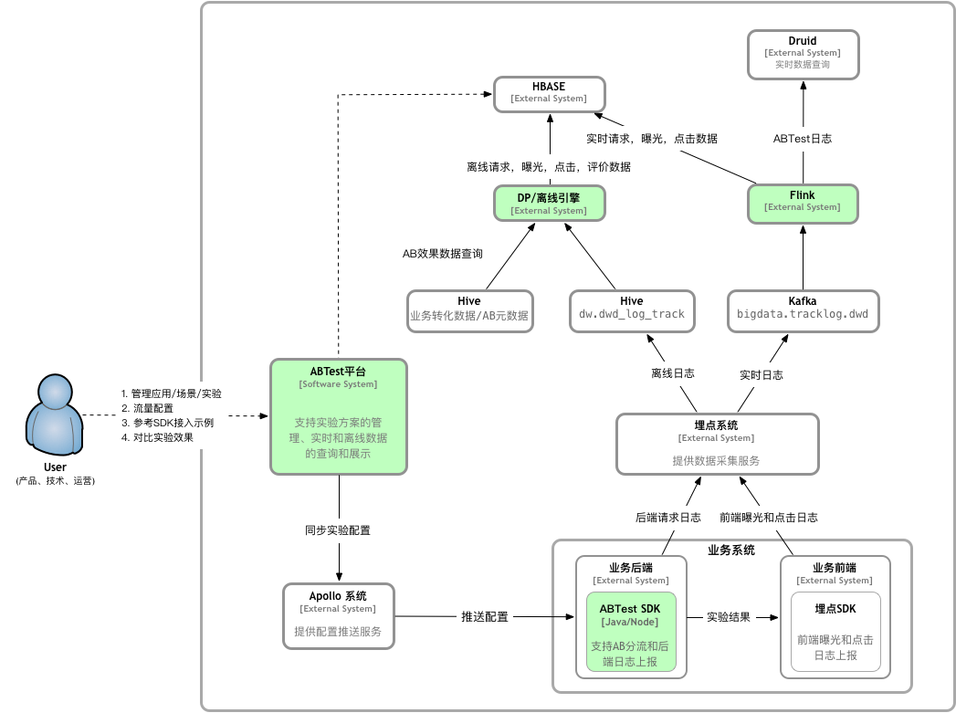
A/B测试 数据流

Slide 86
A/B测试SDK
实验配置动态分发：实现针对场景标识+用户分流标识的一致性哈希算法，根据场景的实验流量配置，进行实验配置的动态分发
上报ABTest数据：请求日志、业务自定义日志以及监控日志
基于ABTest埋点规范生成前端埋点标识：abTraceId（请求唯一标识）和bcm（请求结果标识）、事件标识（曝光view、点击、收藏、转发等）等追踪标识，用以透传到前端埋点来追踪用户行为

Slide 87
A/B测试平台功能
ABTest元数据管理，包括应用、场景与实验的创建、编辑，以及配置的发布等。
ABTest接入的开发和测试支持。用户可以方便地查看完整可用的接入示例代码，可以输入分流用户标识进行测试，以及查询实时日志等。
实时报表和离线效果报表。实时报表包含实时请求、点击(率)、转化率、千次曝光转化等相关指标数据，及其对比分析
异常监控和告警。平台实时监控 SDK 上报的 ABTest 请求数、失败数和延迟时间等数据，一旦发现异常即发出告警

Slide 88
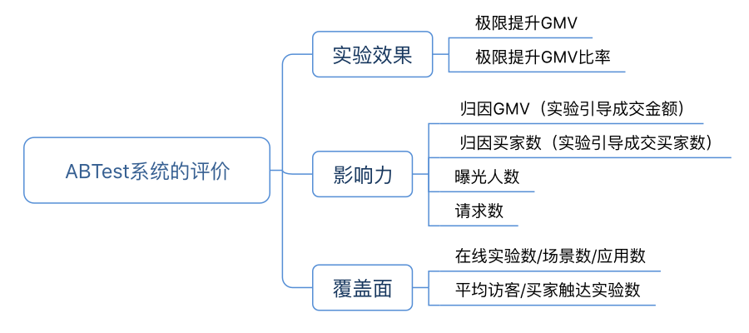
A/B测试评价

Slide 89
A/B测试优秀实践
采用流量拦截分发的方式，摒弃了原有接口的形式，对业务代码没有侵入，性能没有明显影响，且不会产生二次流量
采用流量分层并绑定实验的策略，更精细直观地去定义分流实验
数据传输：通过在 HTTP 头部增加分流信息，业务方无需关心具体的实现语言
监控体系
用户画像等精细化定制AB
统计功效支持置信区间、特征值等
通过 AARRR 模型评估实验对北极星指标的影响
AARRR分别代表：Acquisition/获取、Activation/激活、Retention/存留、Revenue/收益、Referral/推荐。
AARRR模型把控产品整体的成本/收入关系，用户生命周期价值(LTV)远大于用户获取成本(CAC)与用户经营成本（COC）之和就意味着产品的成功

Slide 90
A/B测试优秀实践-续
需要关注ABTest接入成本与易用性、ABTest数据价值
提升平台易用性：支持完备的ABTest元数据管理、应用级的角色和权限、实验的商家id或者用户分流标识的白名单
系统优化：多级缓存、优化SDK性能、实现SDK配置自动化和透明化、优化一致性哈希算法
支持分别针对Java和Node端的示例代码，包括引入代码库、初始化、获取实验配置以及前端埋点等。
支持测试、预发、生产等不同的应用环境。
支持输入分流用户标识获取实验配置，以测试和还原A/B分流结果。
支持实时日志明细查询，查询条件包括日志类型、实验以及以及分流用户标识等。

Slide 91
A/B测试Dashboard
加权满意度成绩
120.9
27%
153.8
147.3
5.5%
154.4
No Feature Y
Satisfaction Improvement
Feature Y
Feature X Off
Satisfaction Improvement
Feature X On
（正面）满意比例
（正面）满意比例
78%
6.60%
85%
85%
2.3%
87%
No Feature Y
Off vs On
Feature Y
Feature X Off
Off vs On
Feature X On

Slide 92
A/B测试分析
Average session
length
1%
Subscribing occurrence per day
24%
Views Content occurrences /session
28%
Time in subscribing per daily user
24%
Sessions per daily user
7%
Sign In occurrences per daily user
32%
Daily Active Users
Lifetime value per daily user
60%
Subscribed occurrences per daily user
9%

Slide 93
多因素的A/B实验
A/B Testing Improvements
To Statistically Significant Confidence
Button Color Test
+1.5
6
登录页面
New Headline Test
+0.8
8
Totally New Landing Page
-4.0%
4.5
Another All-new Landing Page
+6.0%
2

Slide 94
A/B测试结果分析
SUM OF AMOUNT
Sum of newsletter Sign up
Landing Page 01
Landing Page 02
Show Product Video
No Product Video
Remove Navigation
Add
Navigation
Longer Form Page
Shorter Form Page

Slide 95
逐层递进的A/B实验：决策树
158 {n=38, 100%}
Pageviews < 8460
117 {n=7, 18%}
167 {n=31, 82%}
Pageviews < 7720
Clicks >= 775
17 {n=4, 11%}
149 {n=15, 39%}
184 {n=16 42%}
Experiment >= 0.5
Pageviews < 9907
Pageviews < 9418
134 {n=7 18%}
162 {n=8, 21%}
176 {n=16, 34%}
Experiment >= 0.5
Experiment >= 0.5
DOW = Sun, Tue, Fri, Sat
130 {n=5 13%}
171 {n=5 13%}
171 {n=11 29%}
Pageviews < 9765
DOW = Mon, Wed
Clicks >= 730
121
n=2, 5%
132
n=2, 5%
103
n=3, 8%
124
n=3, 8%
139
n=2, 5%
142
n=2, 5%
164
n=4, 11%
196
n=1, 3%
147
n=2, 8%
154
n=3, 8%
178
n=8, 21%
198
n=2, 5%
222
n=3, 8%

Slide 96
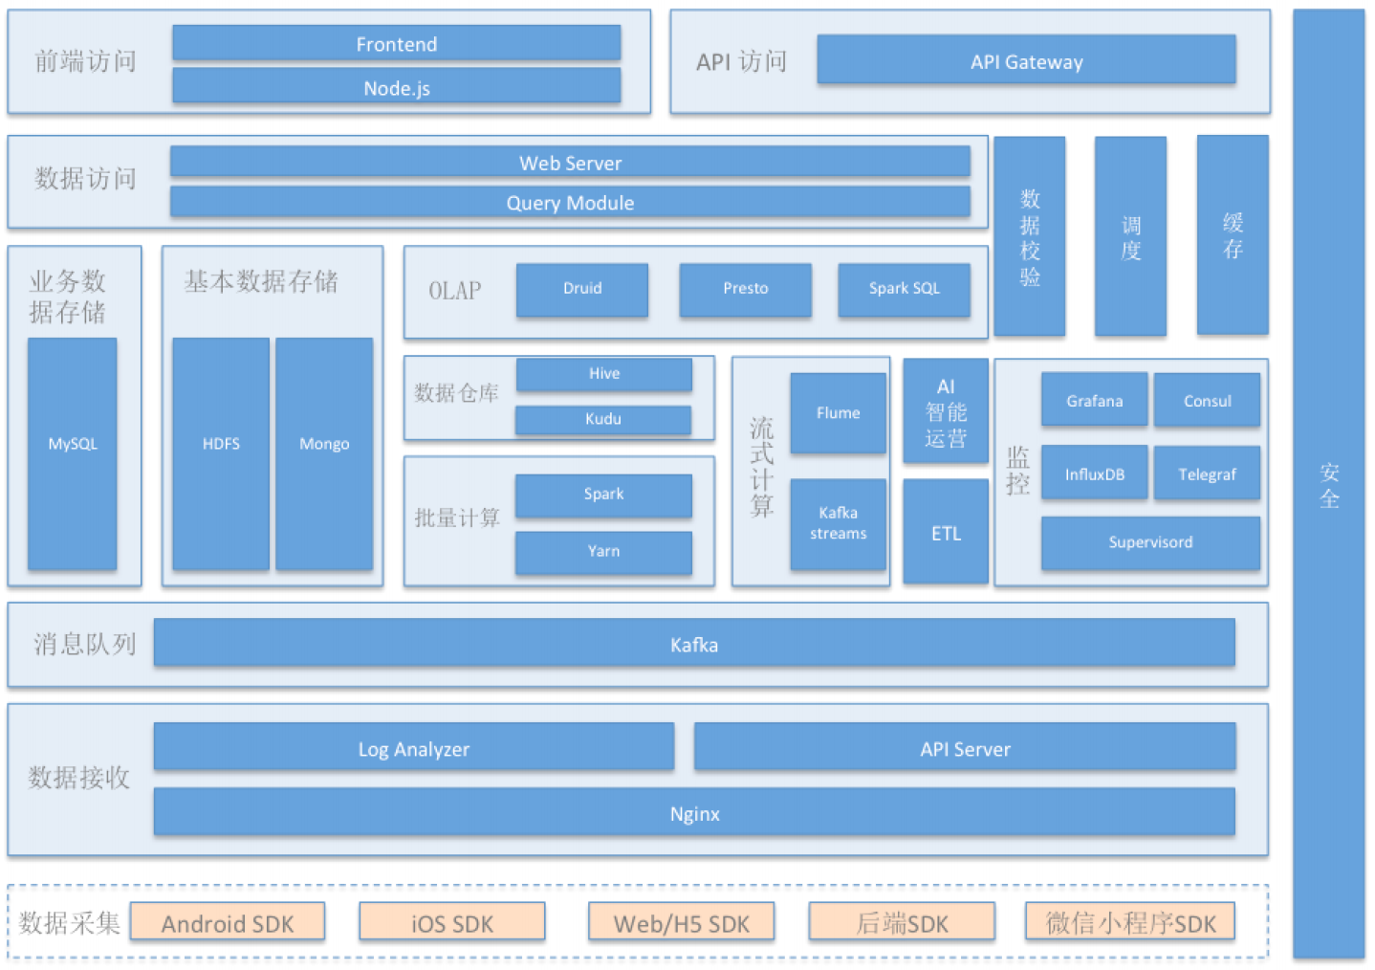
A/B测试Testin技术架构

Slide 97
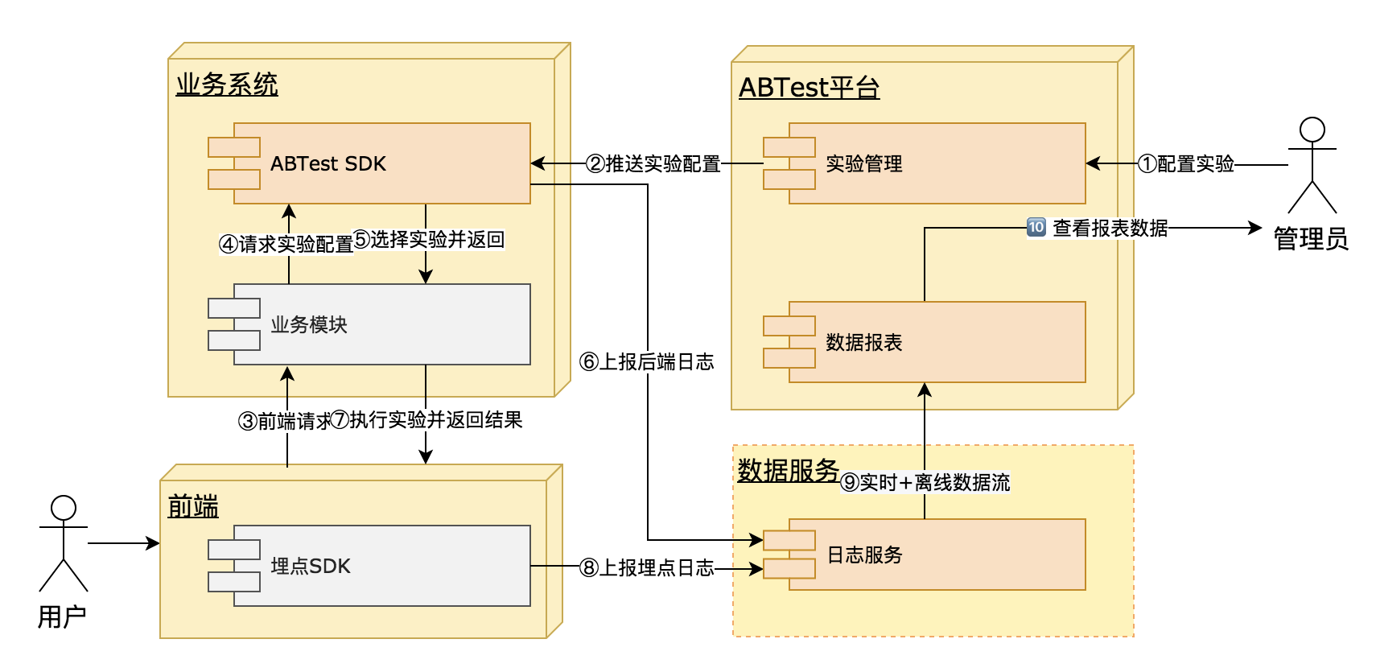
A/B测试平台设计

Slide 98
A/B测试后端的多级缓存
缓存 30s 的情况下
Nginx
L1
Worker
Lru cache
Worker
Lru cache
Worker
Lru cache
命中率在 99%
Lru_shared_dict
命中率在 0.5 %
L2
mutex
lua-resty-lock
Callback
请求只有 0.03 %
I/O fetch
L3
Redis

Slide 99
本节小结
兼容性测试覆盖软件于硬件、软件与软件、数据之间的兼容性，而且数据兼容更为重要，因为数据更具价值
全链路压测可看作是性能测试的的右移，全面地提升系统的稳定性。
混沌工程可看作是故障注入测试的右移，并提升为工程层次，遵守五项原则，践行优秀实践，熟练使用开源工具
A/B测试是为了提高用户体验采用的科学方法，让数据说话
A/B测试包括实验设计、流量分发控制算法等关键内容
建立一个灵活支持A/B测试的平台

Slide 100
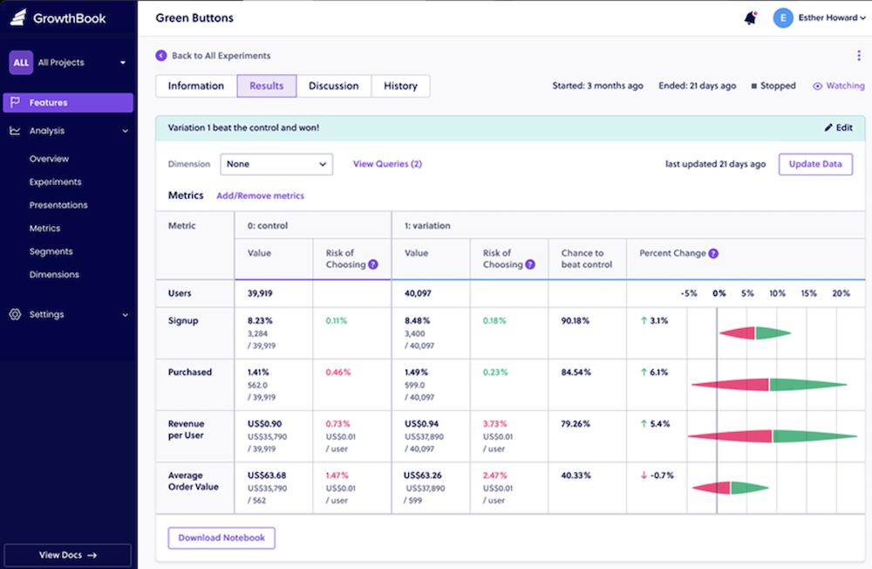
去搭建一个简单的A/B测试平台
https://posthog.com/blog/best-open-source-ab-testing-tools
https://www.convert.com/blog/a-b-testing/best-free-and-open-source-a-b-testing-software/
Notes:
的朋友戴比上学老是迟到，她想改变这个糟糕的情况，请你提建议。你需要从戴比那儿获得哪些信息才能给她一个好的建议？
在老师引导下，孩子们会重点考虑：为什么戴比会经常迟到？或者说，让她迟到的因素有哪些，这些因素哪些能有改变，哪些无法改变？能改变的因素，改进方法有哪些

Slide 101
学习资源推荐
《软件性能测试、分析与调优实践之路》，清华大学出版社，2020.7
《全栈性能测试修炼宝典 JMeter实战（第2版） 》，人民邮电出版社，2021.5
《 Web安全攻防：渗透测试实战指南》，电子工业出版社，2018.7
《 超大流量分布式系统架构解决方案》 ，电子工业出版社，2020.3
《混沌工程：复杂系统韧性实现之道》，机械工业出版社，2021.6
《 A/B测试：创新始于试验》，机械工业出版社，2019.4

Slide 102
感 谢 聆 听
冯东栋 / 河南大学
Notes:
每课结束时使用“以上是本节课的内容”“这一章讲到这里”

